Slide 1
حل عددی جابجایی میکروتیرهای مربعی شکل بر عملکرد حرارتی میکروکانال‌های دارای سطوح فوق آب‌گریز محمدرضا اختری شهریور 95 MarketCode.ir

Slide 2
سطح فوق آب‌گریز به سطحی گفته می­شود که اگر قطره آب روی آن قرار گیرد،زاویه‏ای که سطح جامد با سطح آزاد قطره می­سازد، بیش از 150 درجه باشد.
سطوح جامد را می­توان با ایجاد شیارهایی در ابعاد میکرو به سطوح فوق آب‏گریز تبدیل نمود. با ایجاد شیارهایی در سطوح داخلی میکروکانال هوا در میکروحفره­ها محبوس می­شود و هنگام عبور آب در میکروکانال به‏دلیل وجود کشش سطحی، آب نمی­تواند به درون میکروحفره­ها نفوذ کند و جریان مایع بر روی هوا جایی که از تنش برشی اعمالی هوا بر سیال می­توان صرفنظر کرد جریان می­یابد. بنابراین با فوق آب‏گریز کردن سطح داخلی میکروکانال، سطح تماس میان سیال و جامد کم گشته و در نتیجه آن، تنش برشی اعمالی بر سیال نیز کم می­گردد و موجب کاهش افت فشار سیال شده و انرژی لازم برای پمپاژ جریان کمتر می­شود.

Slide 3
مدل­سازی عددی گامی جهت اطمینان یافتن از کارایی و عملکرد موضوع مورد بررسی است. همچنین باعث می­شود قبل از ساخت و اجرایی کردن پروژه­ها از صحت نتایج اطمینان حاصل شود و هزینه­های ساخت را به­شدت کاهش دهد. در این تحقیق جریان سه بعدی پایا برروی سطوح فوق آب‏گریز مورد بررسی قرار می­گیرد. از آب که یک سیال لزج می­باشد به‏عنوان سیال کاری استفاده شده است و نقش پارامترهای مؤثر یعنی جزء کسری حفره و عدد رینولدز جهت بهبود انتقال حرارت و همچنین نقش این پارامترها در ضریب اصطکاک و عدد ناسلت در جریان آرام مورد بررسی قرار گرفته­اند. جهت حل عددی ابتدا در نرم­افزار گمبیت هندسه ترسیم شده و دارای شبکه بندی ساختار یافته می­شود. برای محساسبات از نرم­افزار دینامیک سیالات محاسباتی(CFD) فلوئنت(Fluent6.3.26)، به روش حجم محدود و به­صورت پردازش موازی(Parallel) جهت افزایش سرعت محاسبات کمک گرفته می­شود.

Slide 4
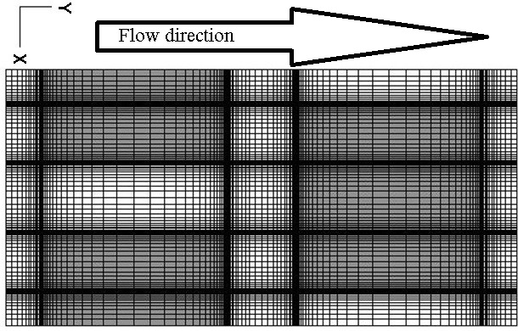
توانمندی‏های شبکه
رسم هندسه سه بعدی و مش بندی آن

Slide 5
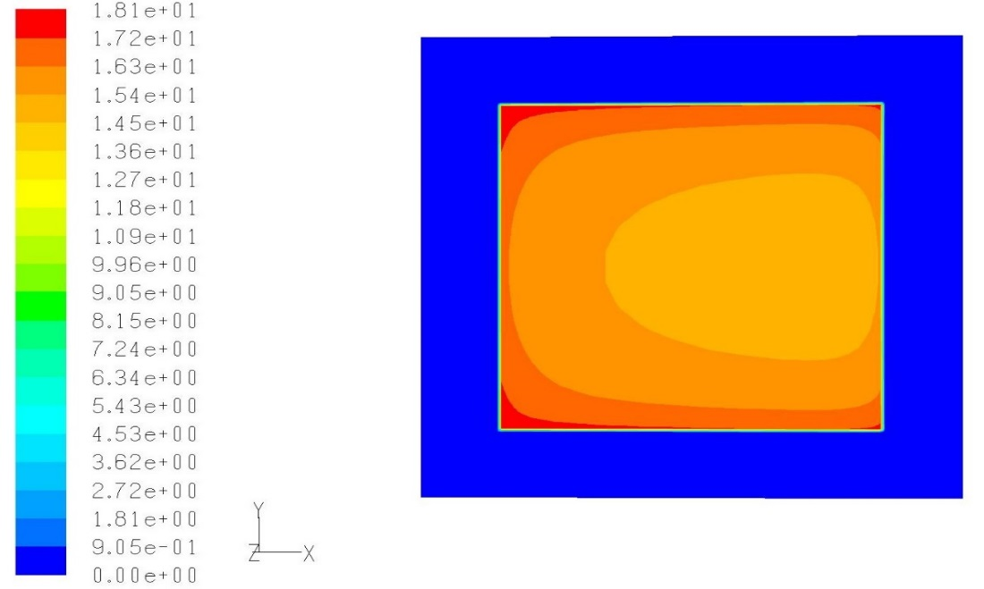
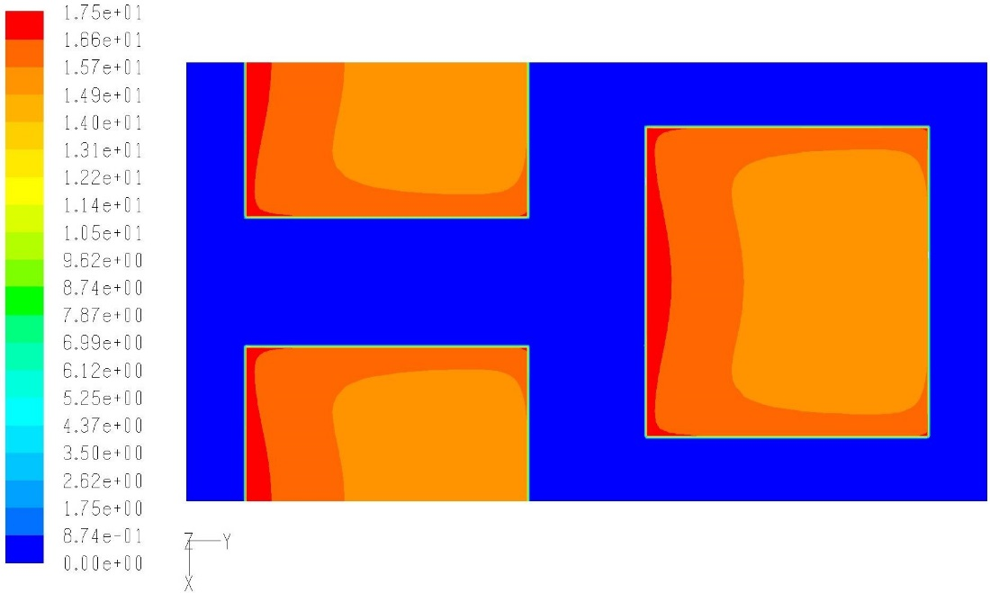
توانمندی‏های شبکه
بررسی عدد ناسلت کل میکروکانال دارای سطح فوق آب‏گریز

Slide 6
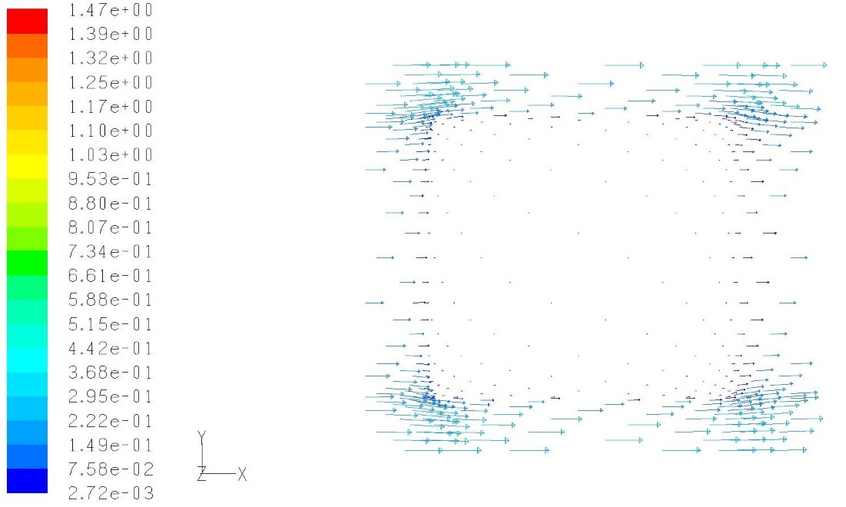
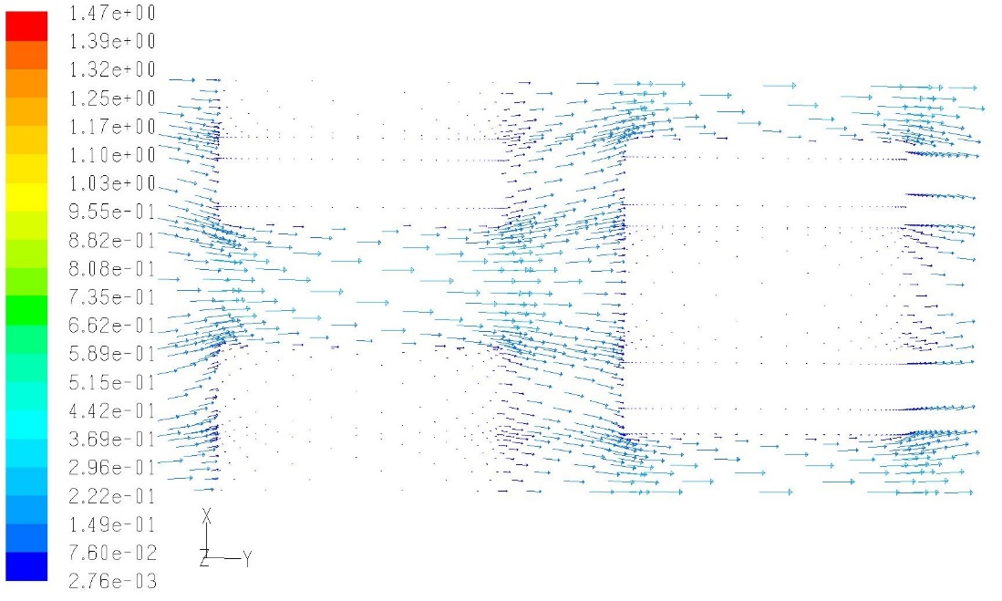
توانمندی‏های شبکه
بررسی سرعت لغزشی روی سطح دیواره

Slide 7
توانمندی‏های شبکه
بررسی عدد پوازوی در سطوح فوق آب‏گریز
1/0 | 3/0 | 5/0 | 7/0 | 9/0 | عدد رینولدز | الگو
95/26 | 93/44 | 88/82 | 79/24 | 55/82 | 10 | منظم
95/26 | 93/43 | 88/93 | 79/24 | 56/01 | 100
95/29 | 93/57 | 89/05 | 80/07 | 58/91 | 1000
95/3 | 93/51 | 89/1 | 79/76 | 56/17 | 10 | جابجاشده
95/28 | 93/5 | 89/25 | 79/92 | 56/62 | 100
95/29 | 93/54 | 89/45 | 81/51 | 62/51 | 1000

Slide 8
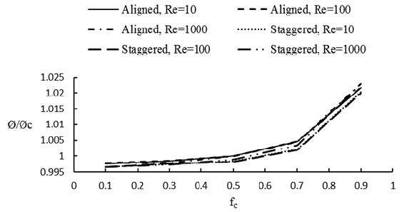
توانمندی‏های شبکه
بررسی کارایی سطح فوق آب‏گریز

Slide 9
آن‏چه در این برنامه خواهید آموخت
1- آشنایی با معادلات پیوستگی، مومنتم، انتقال حرارت، سرعت و طول لغزشی
2- آشنایی با سطح فوق آب‏گریز و کارایی آن
3- نحوه محاسبه عدد پوازوی، عدد ناسلت، ضریب کارایی، سرعت و طول لغزشی در سطوح فوق آب‏گریز
4- بررسی هیدرودینامیک جریان و انتقال حرارت روی سطح فوق آب‏گریز

Slide 10
نکات و الزامات
1- آشنایی اولیه با مفاهیم هیدرودینامیک و انتقال انتقال حرارت
2- آشنایی باسطوح فوق آب‏گریز و مشخصه‏های آن
3- آشنایی با نرم افزار Gambit و6 Fluent

Slide 11
پروژه های تکمیلی طرح
1- استفاده از گاز هلیوم(که دارای ضریب انتقال حرارتی بیش از هوا می‏باشد) به‏جای هوا در حفره‏ها جهت برخورداری از انتقال حرارت از سطح حفره­ها علاوه بر سطوح جامد
2- بررسی اثر انحنای سطح تماس بین سیال – گاز و تأثیرر زاویه انحناهای مختلف در افت فشار و انتقال حرارت در سطوح فوق آب­گریز همراه با میکروتیرهای مربعی شکل
3- مطالعه و استفاده از نانوسیال درون میکروکانال به‏جای سیال کاری آب جهت بهبود انتقال حرارت
4- تحقیق روی میکرومبدل و میکروتیوپ دارای سطوح فوق آب­گریز جهت کاهش افت فشار و افزایش انتقال حرارت در آنها
5- ایجاد زبری­ برروی سطح جامد دارای انتقال حرارت و مطالعه الگوهای مختلف زبری(سینوسی، خطوط صاف و ...) در سطوح فوق آب­گریز و تاثیر آن بر بهبود انتقال حرارت و افت فشار

